Slide 1
Testzahlen und Positivquote

Slide 2
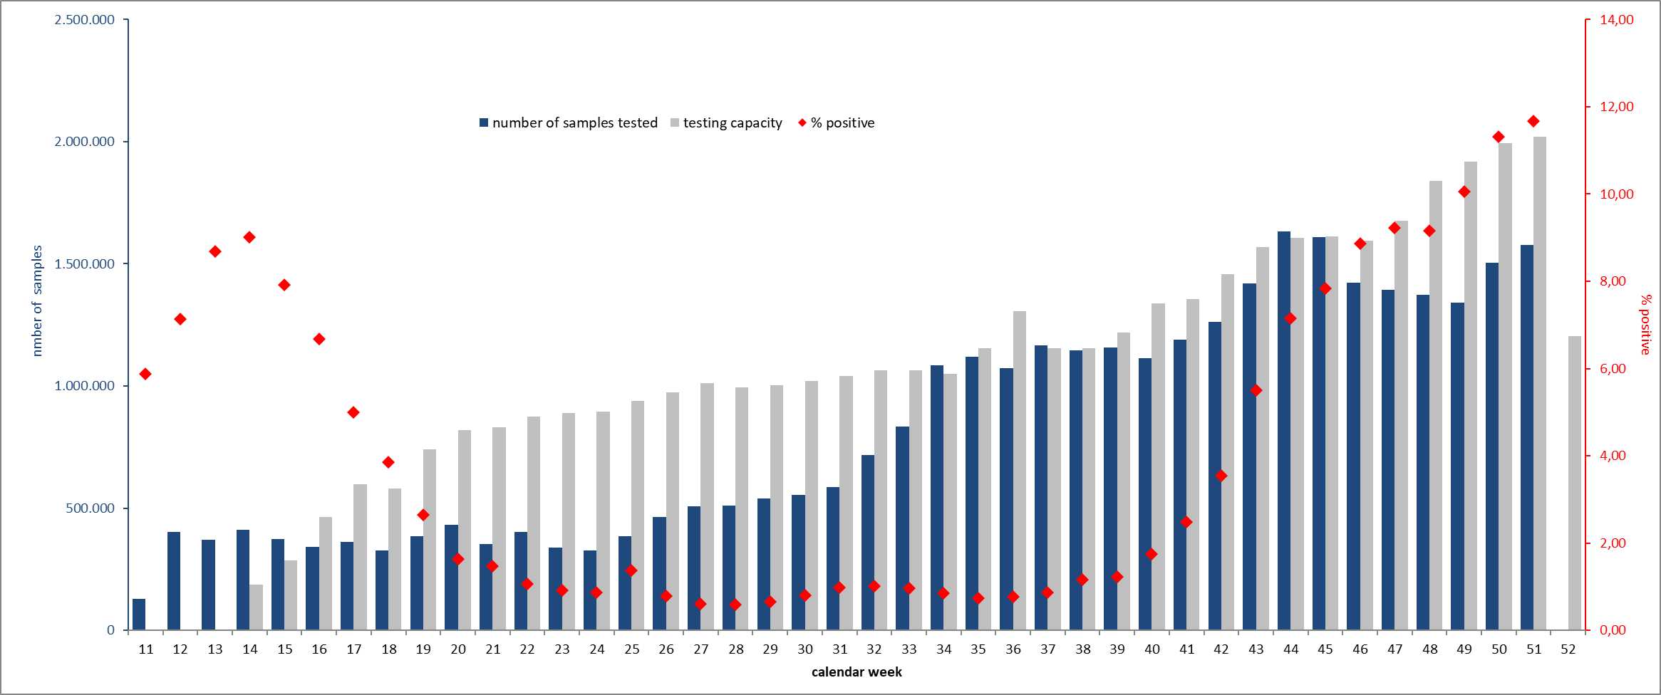
Auslastung der Kapazitäten

Slide 3
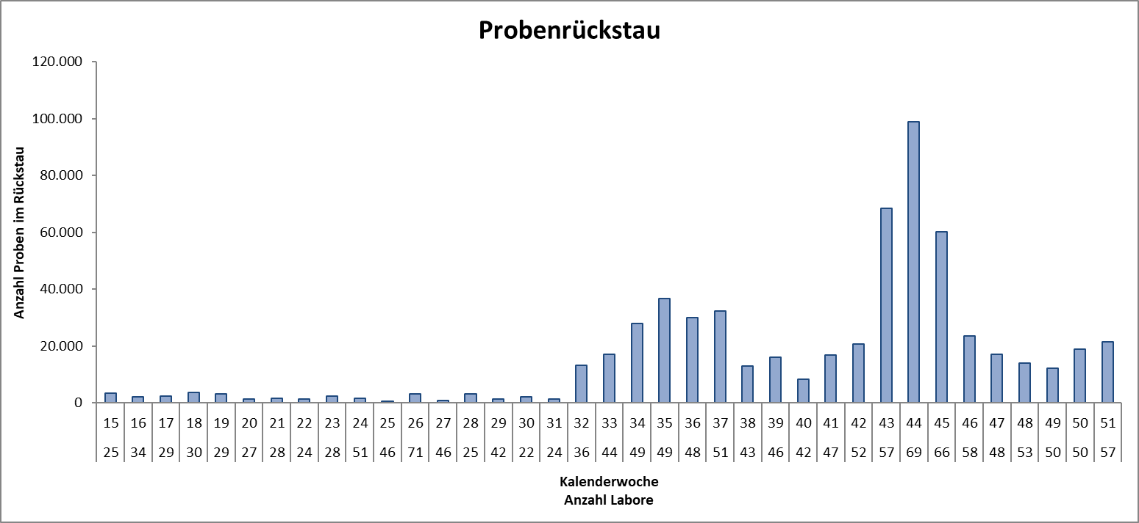
Probenrückstau

